Slide 1
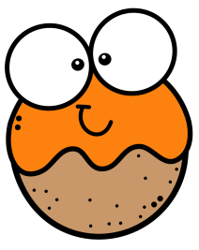

Slide 2
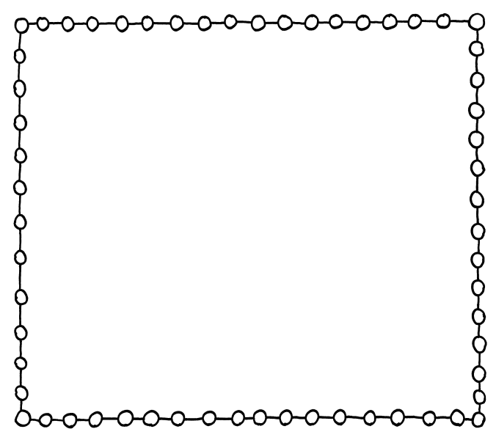
Birinci Dünya Savaşı sonunda hangi anlaşma imzalanmıştır?
M. Kemal’in ilk görev yeri neresidir?
Milli Mücadele ne zaman başlamıştır? Tarih ve olay olarak söyleyiniz.
Milli Mücadele’nin başladığı günü hangi bayram olarak kutluyoruz?
M. Kemal Milli Mücadele’yi başlatmak için nereye gitmiştir?
Erzurum ve Sivas’ta yapılan kongrelerin amacı nedir?

Slide 3
Milli Mücadele döneminde İzmir’de düşmana ilk kurşunu sıkan kahraman gazeteci kimdir?
Milli Mücadele’de batı cephesinde kimlerle savaştık?
TBMM ne zaman ve nerede açılmıştır?
Atatürk . « Ordular! İlk hedefiniz Akdeniz’dir. İleri! « sözünü hangi savaştan sonra söylemiştir?
Hangi savaştan sonra M. Kemal’e mareşallik rütbesi ve gazilik unvanı verilmiştir?
Batı Cephesi’nde hangi savaşlar yapılmıştır?

Slide 4
Maraş’taki Milli Mücadele kahramanımız kimdir?
Ülkemizin bugünkü sınırlarının büyük ölçüde çizildiği anlaşma hangisidir?
Doğu Cephesi komutanı kimdir?
İstanbul’da düşman gemilerini gören M. Kemal Hangi sözü söylemiştir?
Batı Cephesi’nde hangi savaşı kaybettik?
Doğu Cephesi komutanı kimdir?

Slide 5
Güney Cephesi kahramanlarımızdan birini söyle.
Güney Cephesi’nde kimlerle savaştık?
Batı Cephesi savaşlarını sırasıyla söyle.
Kurtuluş Savaş’ı sonunda hangi anlaşma imzalanmıştır?
Doğu Cephesi’nde hangi anlaşma imzalanmıştır?
Milli Mücadele kadın kahramanlarımızdan üç tane söyle.

